Slide 1
Мой домашний питомец

Slide 2
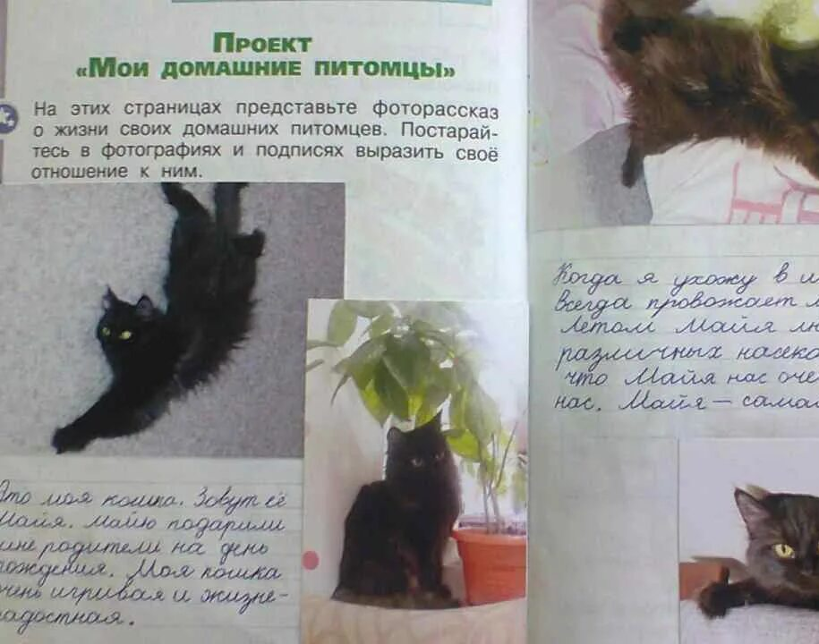
Прикрепи фото своего питомца, и напиши чем он занимается

Slide 3

Создайте презентацию о своих домашних питомцах

Slide 4
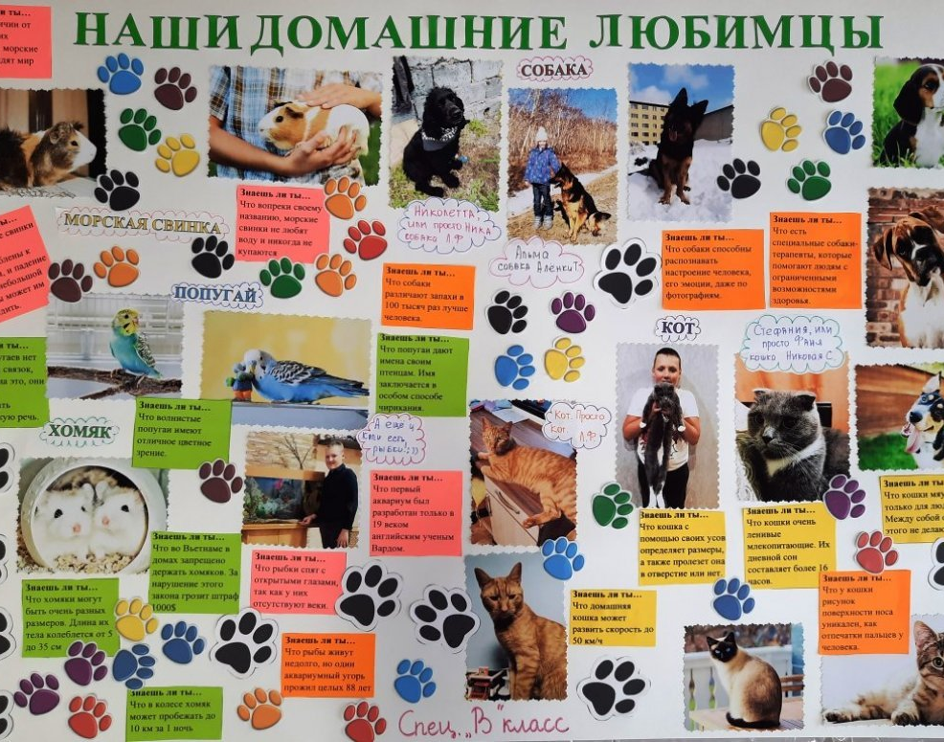
Подготовьте плакат

